Slide 1

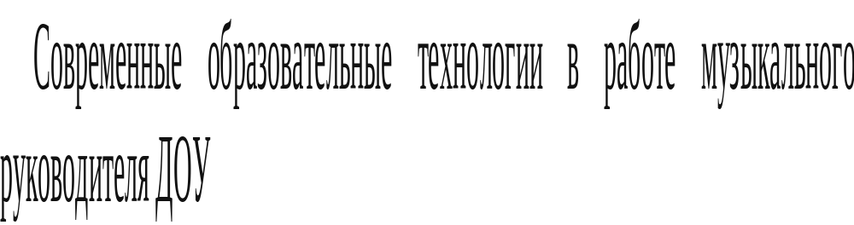
Современные образовательные технологии
в работе музыкального руководителя ДОУ
Презентацию подготовила :
музыкальный руководитель МБДОУ детский сад №2 с.Неверкино Улбутова Людмила Николаевна
Музыкальный руководитель Улбутова Л.Н.

Slide 2
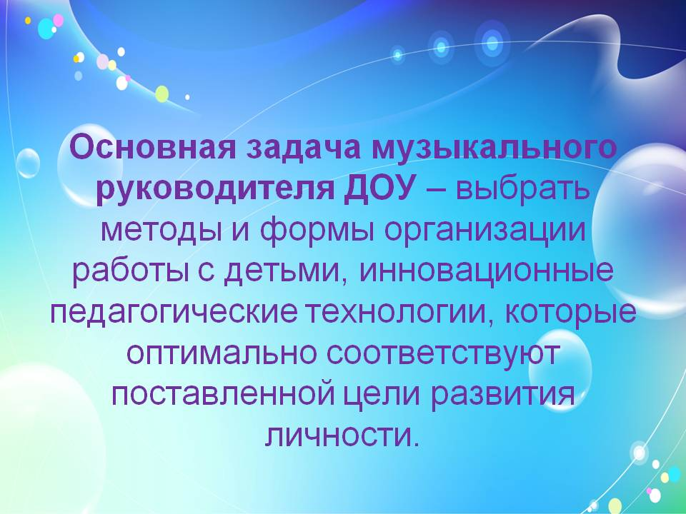

Slide 3
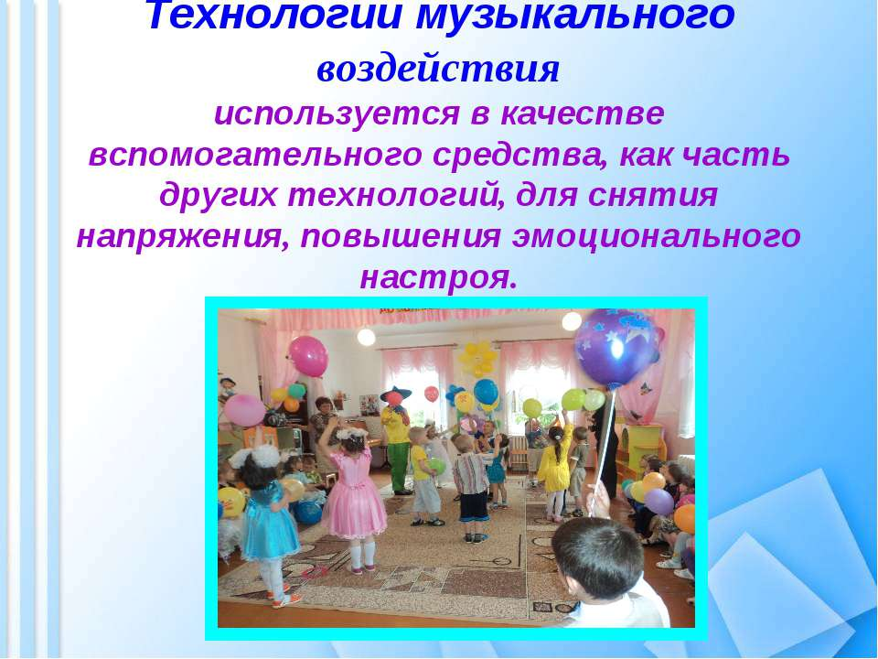

Slide 4
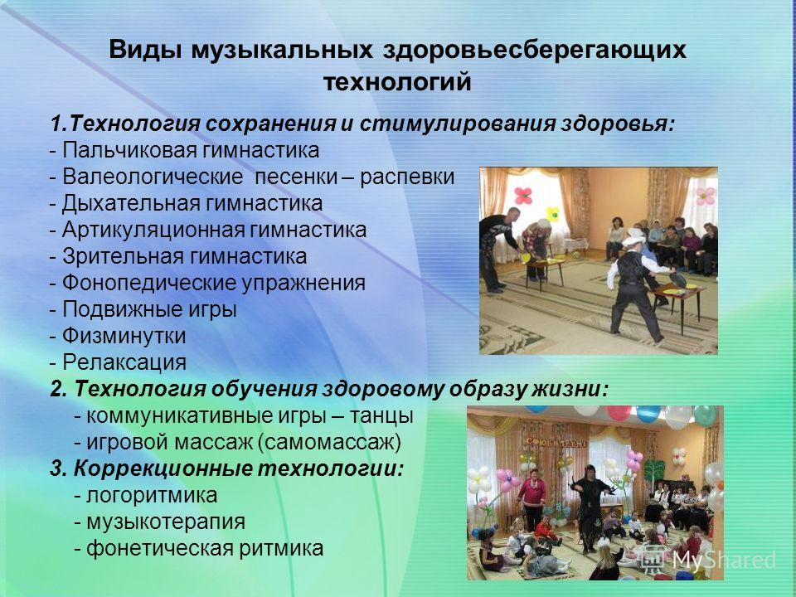
1. Здоровьесберегающие

Slide 5
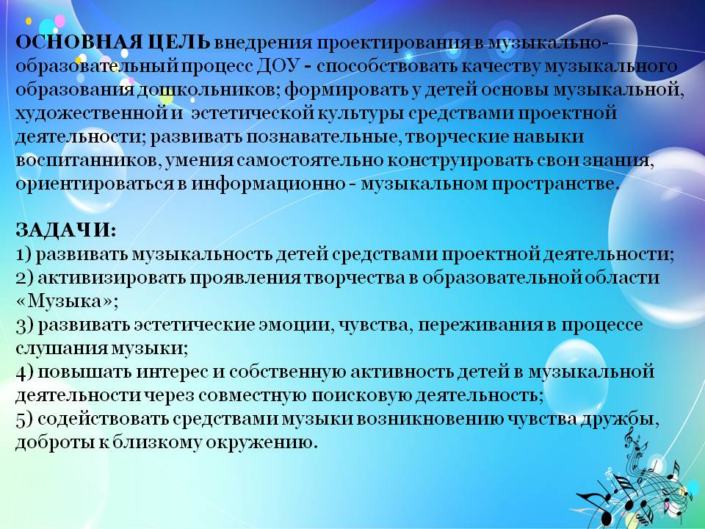
2.Технология проектной деятельности

Slide 6
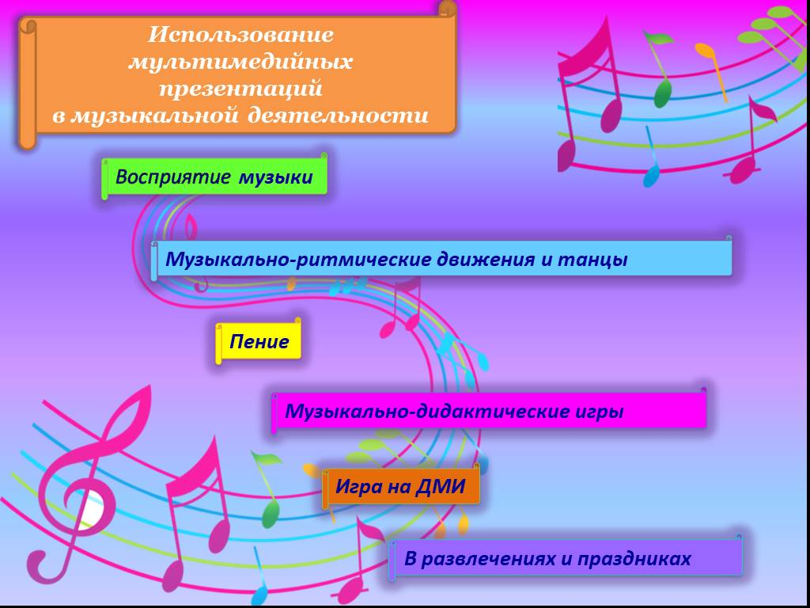
3.Информационно-коммуникационные технология

Slide 7

4.Мнемотехника

Slide 8
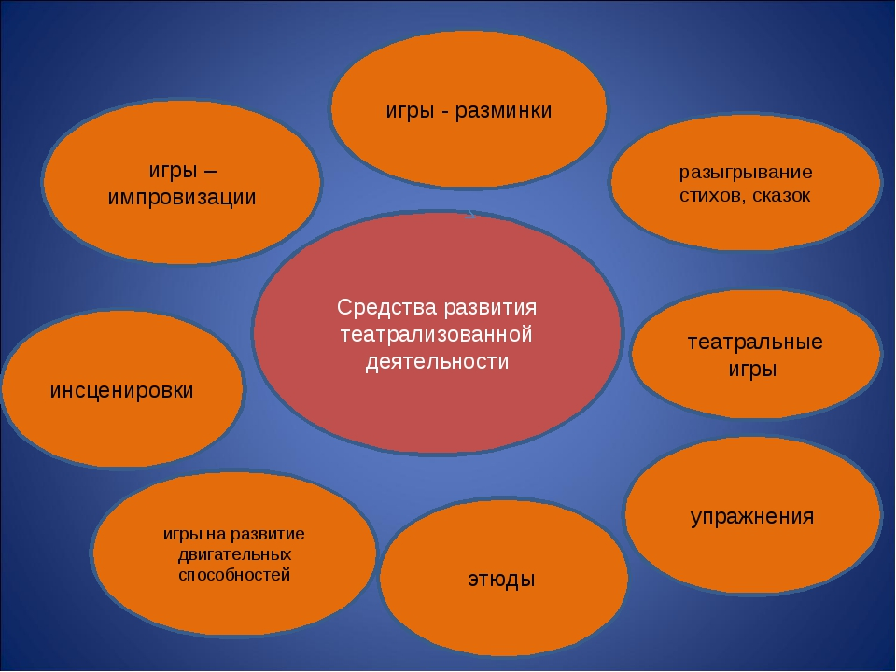
5.Технологии развития творческих способностей детей в театрализованной деятельности

Slide 9

6.Технология исследовательской деятельности

Slide 10

7. Технология «Лепбук

Slide 11
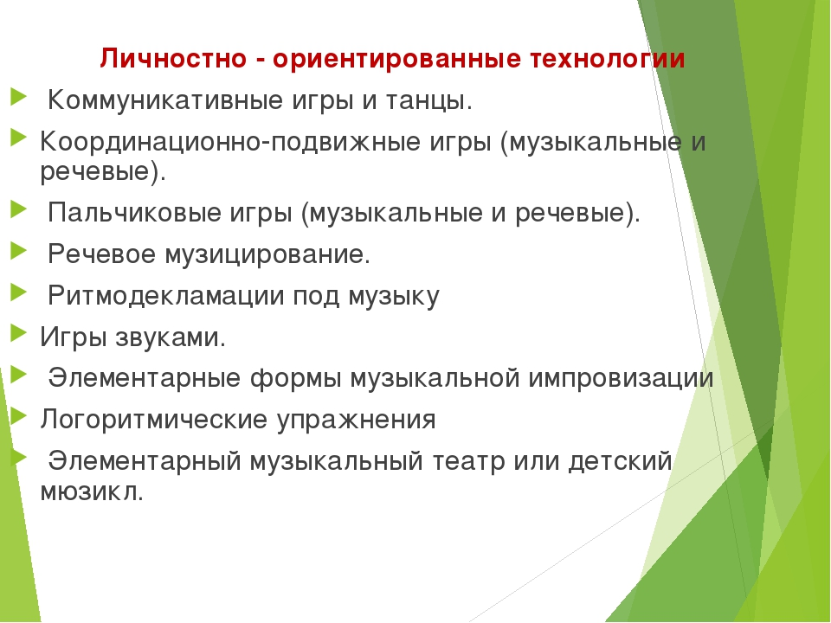
8.Личностно-ориентированные технологии

Slide 12
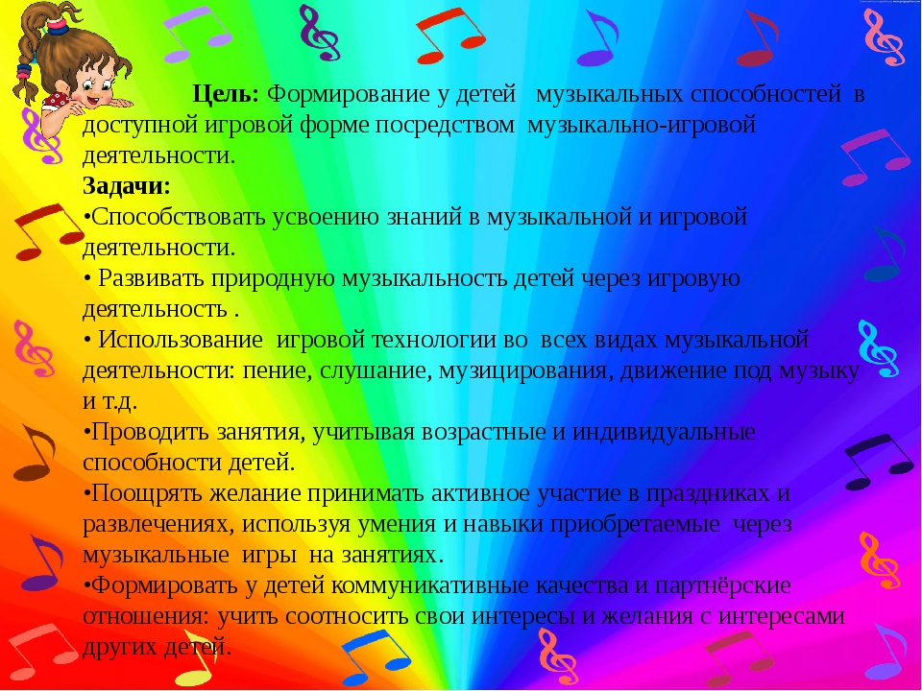
9.Игровая технология

Slide 13
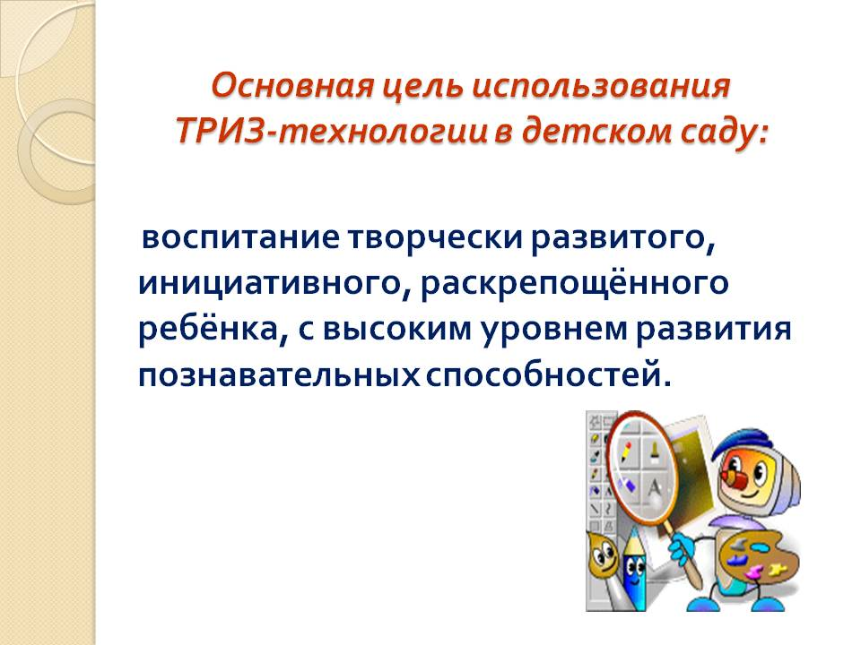

10.Технология Триз

Slide 14


